Slide 1
Родительское собрание 24.03.2014г
Автор: Осинцева И.А.,
учитель начальных классов МОУ КСОШ «Радуга»

Slide 2
Повестка: 1. Детская агрессия 2. Итоги III четверти 3. Разное

Slide 3
Детская агрессия

Slide 4
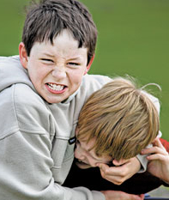
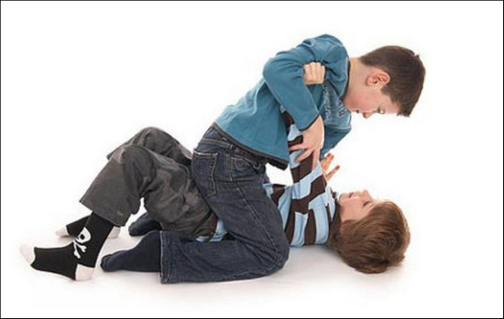
Агрессивное поведение
это наиболее распространенный способ
реагирования на срыв какой-то деятельности,
на непреодолимые трудности, ограничения
или запреты.

Slide 5
Почему ребенок может драться:
чтобы привлечь внимание взрослого к себе или своим проблемам
чтобы сообщить взрослому о своих негативных эмоциях (потому что не умеет выражать их другим приемлемым способом)

Slide 6
чтобы отомстить взрослому, который не желает слушаться ребенка
чтобы проверить границы дозволенного (когда ребенку запрещают драться)
просто для развлечения

Slide 7
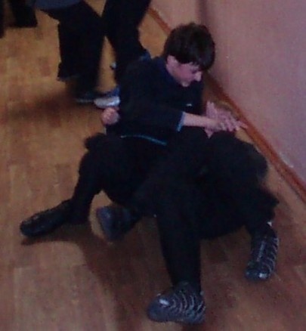
Почему ребёнок дерётся в школе.
Школьный коллектив - это особая среда, где
каждый ребенок стремится занять
определенное место.

Slide 8
Стили родительского воспитания и детская агрессивность
Авторитарный стиль воспитания.
Общения между детьми и родителями как такового не происходит, его заменяют жесткие требования и правила. Родители чаще всего отдают приказания и ждут, что они будут в точности выполнены, обсуждения не допускается.

Slide 9
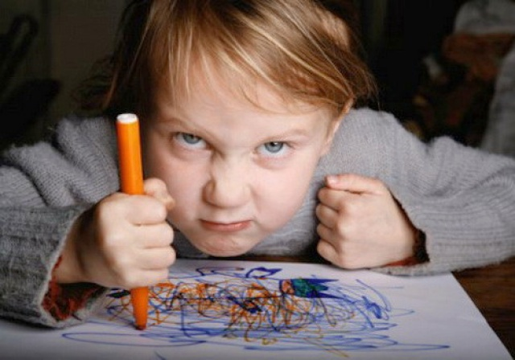
Либеральный стиль воспитания.
Родители почти совсем не регламентируют поведение ребенка, открыты для общения с детьми. Детям предоставлена полная свобода при незначительном руководстве со стороны родителей.

Slide 10
Отвергающий стиль воспитания.
Своим поведением родители демонстрируют явное или скрытое неприятие ребенка. Например, в тех случаях, когда рождение ребенка было изначально нежелательным или если хотели девочку, а родился мальчик.

Slide 11
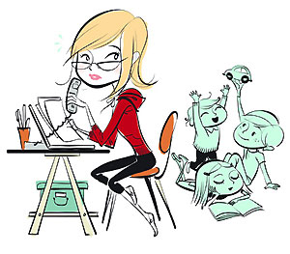
Индифферентный стиль воспитания.
Родители не устанавливают для детей никаких ограничений, безразличны к ним, закрыты для общения. Часто они так погружены в собственные проблемы, что у них просто не остается времени и сил на воспитание детей.

Slide 12
Гиперсоциальный стиль воспитания.
Родители стремятся педантично выполнять все рекомендации по «идеальному» воспитанию ребенка. Дети в подобных семьях чрезмерно дисциплинированны и исполнительны. Они вынуждены постоянно подавлять свои эмоции и сдерживать желания.

Slide 13
Эгоцентрический стиль воспитания.
Ребенку, часто единственному, долгожданному, навязывается представление о себе как о сверхценном человеке. Он становится кумиром и «смыслом жизни» родителей. При этом интересы окружающих нередко игнорируются, приносятся в жертву ребенку.

Slide 14
Авторитетный стиль воспитания.
Родители признают и поощряют растущую автономию своих детей. Открыты для общения и обсуждения с детьми установленных правил поведения, допускают изменения своих требований в разумных пределах.

Slide 15
Желаю удачи!

